Slide 1
Testing Manual SchoolTime
Deyli Johana Marín Corrales
Cristian Alejandro Restrepo
Janus Álvarez López

Slide 2
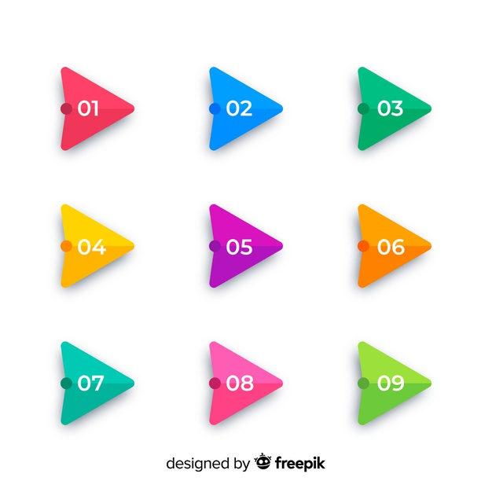




Testing Manual SchoolTime
Pasos a Seguir durante la prueba
Resultado esperado
Resultado obtenido (correcto)
Resultado obtenido (erróneo)
Precondiciones

Slide 3


Prueba 1
Iniciar Sesión como Administrador
Clic en “Inicia Sesión”
Ingresar Usuario y contraseña correctos
Clic en “Iniciar Sesión”

Slide 4
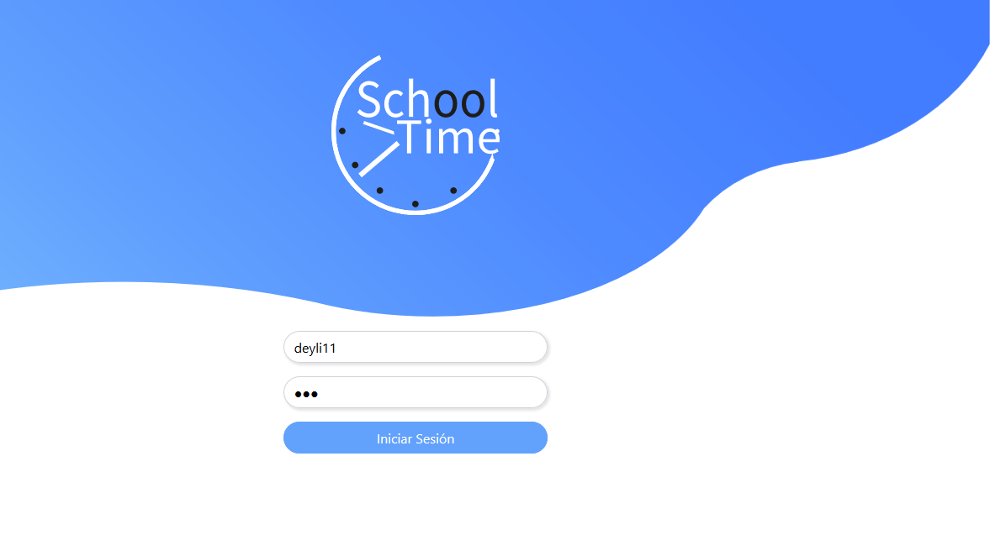
Prueba 1
Iniciar Sesión como Administrador
Clic en “Inicia Sesión”
Ingresar Usuario y contraseña correctos
Clic en “Iniciar Sesión”

Slide 5
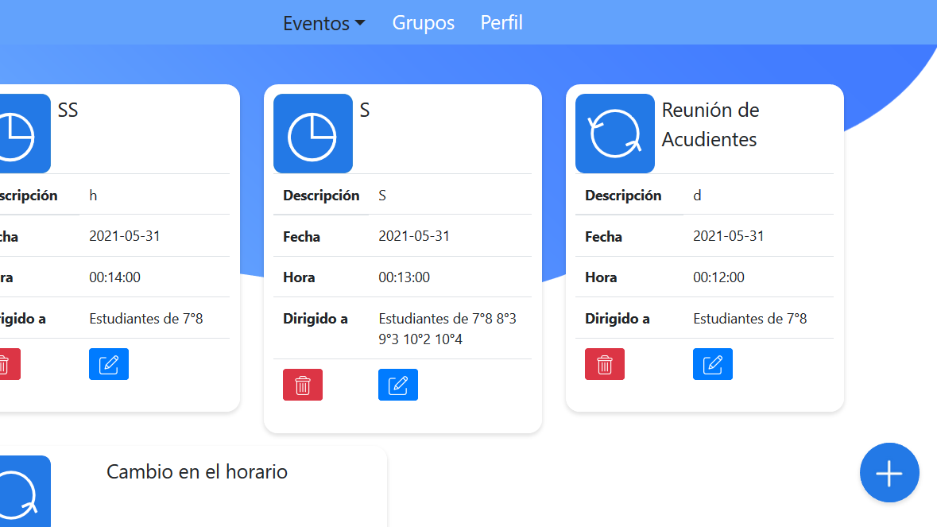
Prueba 1
Iniciar Sesión como Administrador
Ingresar como Administrador
Muestra módulo de Administrador después
de Iniciar Sesión

Slide 6
Prueba 2
Iniciar Sesión como Moderador
Clic en “Inicia Sesión”
Ingresar Usuario y contraseña correctos
Clic en “Iniciar Sesión”

Slide 7
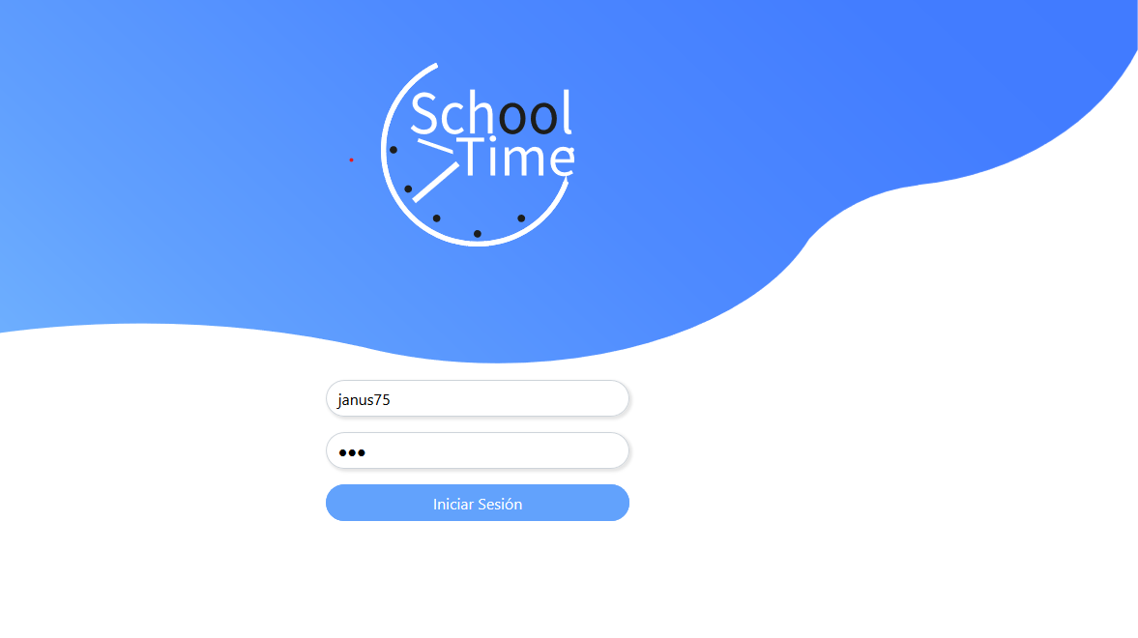
Prueba 2
Iniciar Sesión como Moderador
Clic en “Inicia Sesión”
Ingresar Usuario y contraseña correctos
Clic en “Iniciar Sesión”

Slide 8
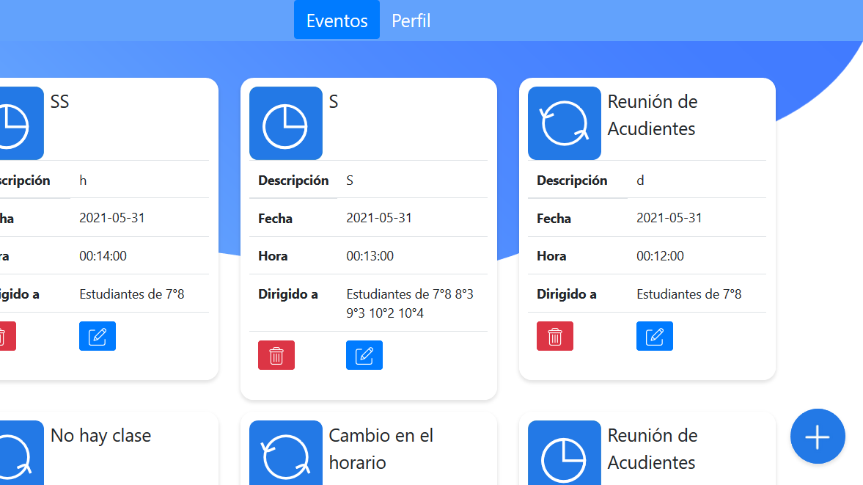
Prueba 2
Iniciar Sesión como Moderador
Ingresar como Moderador
Muestra módulo de Moderador después
de Iniciar Sesión

Slide 9
Prueba 3
Iniciar sesión con un usuario incorrecto
Clic en “Inicia Sesión”
Ingresar Usuario incorrecto y contraseña correcta
Clic en “Iniciar Sesión”

Slide 10

Prueba 3
Iniciar sesión con un usuario incorrecto
Clic en “Inicia Sesión”
Ingresar Usuario incorrecto y contraseña correcta
Clic en “Iniciar Sesión”

Slide 11
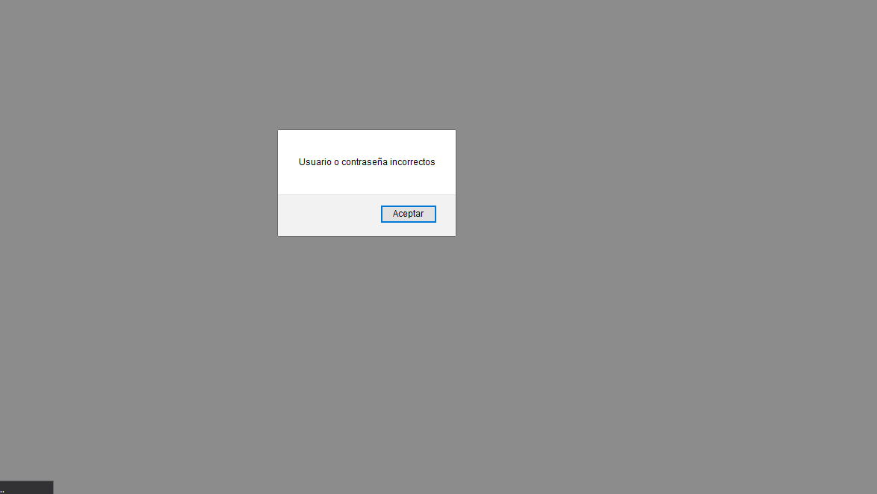
Prueba 3
Iniciar Sesión con un usuario incorrecto
Alerta de Usuario incorrecto. No permite el inicio
Muestra alerta “Usuario o contraseña incorrectos”
Clic en Aceptar

Slide 12
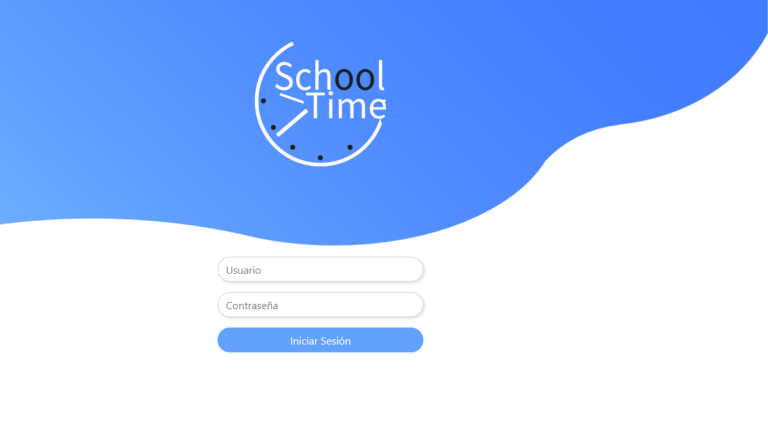
Prueba 3
Iniciar Sesión con un usuario incorrecto
Clic en Aceptar
Pedir los campos hasta que sean correctos
Vuelve al inicio de sesión con los campos vacíos

Slide 13
Prueba 4
Iniciar sesión con una contraseña incorrecta
Clic en “Inicia Sesión”
Ingresar Usuario correcto y contraseña incorrecta
Clic en “Iniciar Sesión”

Slide 14
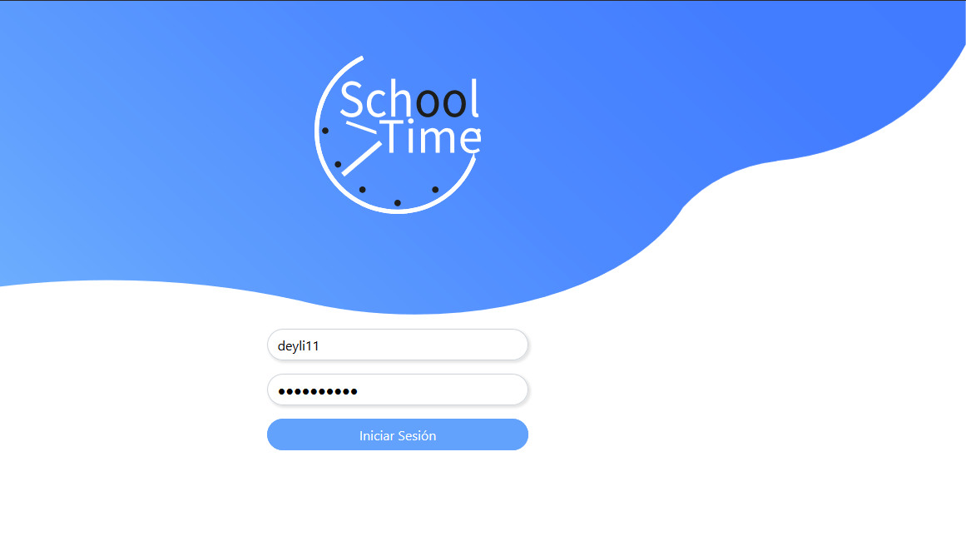
Prueba 4
Iniciar sesión con una contraseña incorrecta
Clic en “Inicia Sesión”
Ingresar Usuario correcto y contraseña incorrecta
Clic en “Iniciar Sesión”

Slide 15
Prueba 4
Iniciar sesión con un contraseña incorrecta
Alerta de Contraseña incorrecto. No permite el inicio
Muestra alerta “Usuario o contraseña incorrectos”
Clic en Aceptar

Slide 16
Prueba 4
Iniciar sesión con una contraseña incorrecta
Clic en Aceptar
Pedir los campos hasta que sean correctos
Vuelve al inicio de sesión con los campos vacíos

Slide 18
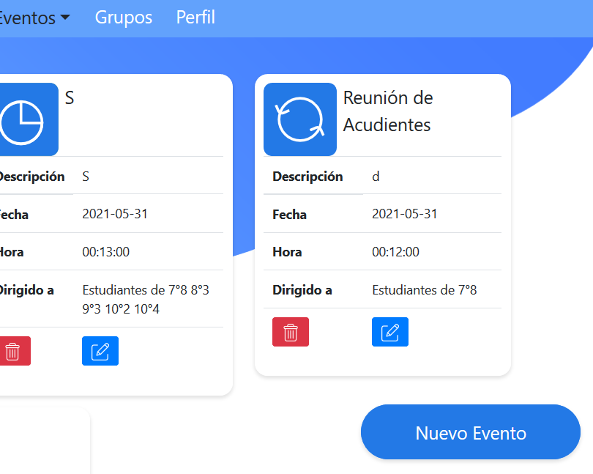
Prueba
Crear evento con los campos de la manera adecuada
Iniciar sesión como Administrador o Moderador
Clic en “Nuevo Evento”
Ingresar todos los campos de la manera correcta
Clic en “Crear”

Slide 19
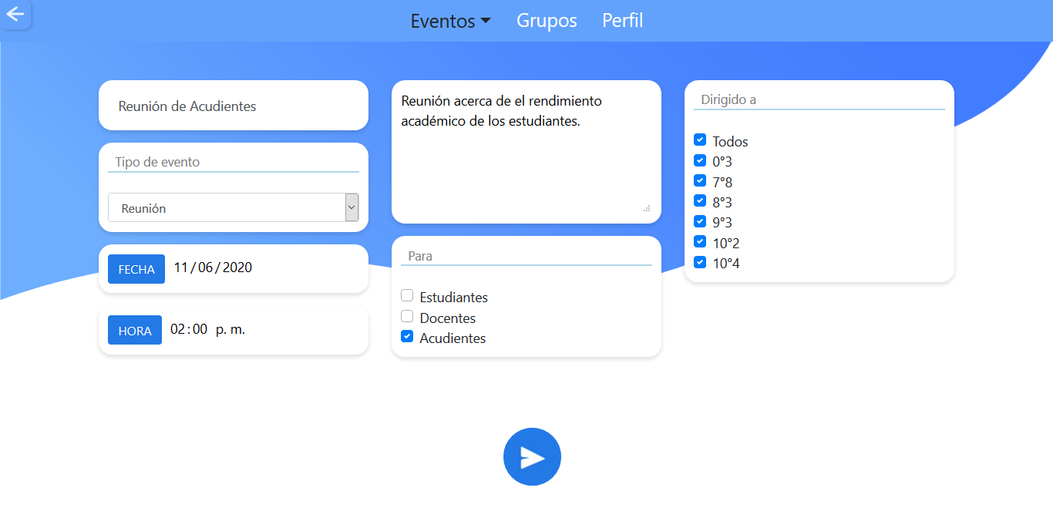
Prueba
Crear evento con los campos de la manera adecuada
Clic en “Nuevo Evento”
Ingresar todos los campos de la manera correcta
Clic en “Crear”

Slide 20
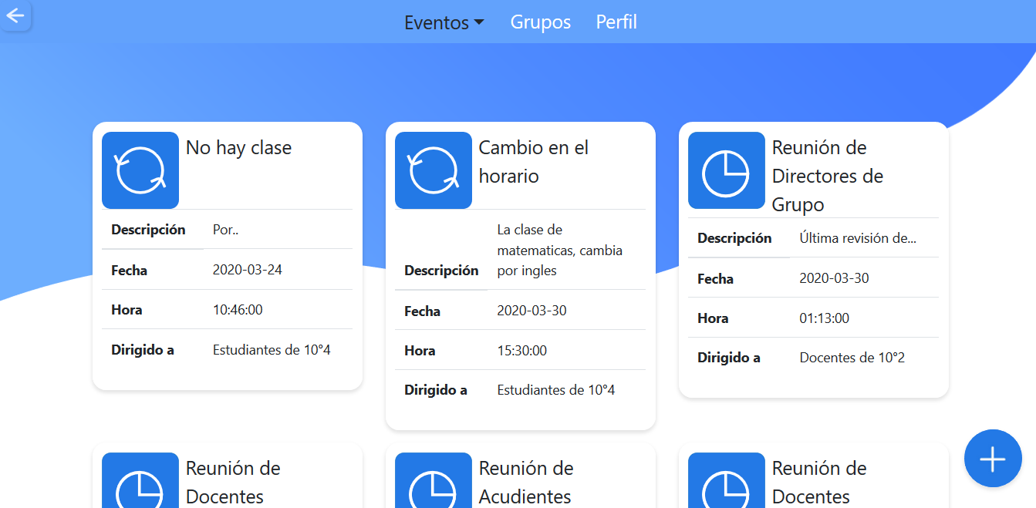
Prueba
Crear evento con los campos de la manera adecuada
Creación del evento con los datos ingresados. Mostrar lo últimos eventos.
Crea el evento
No muestra los últimos eventos.
Clic en Eventos

Slide 21
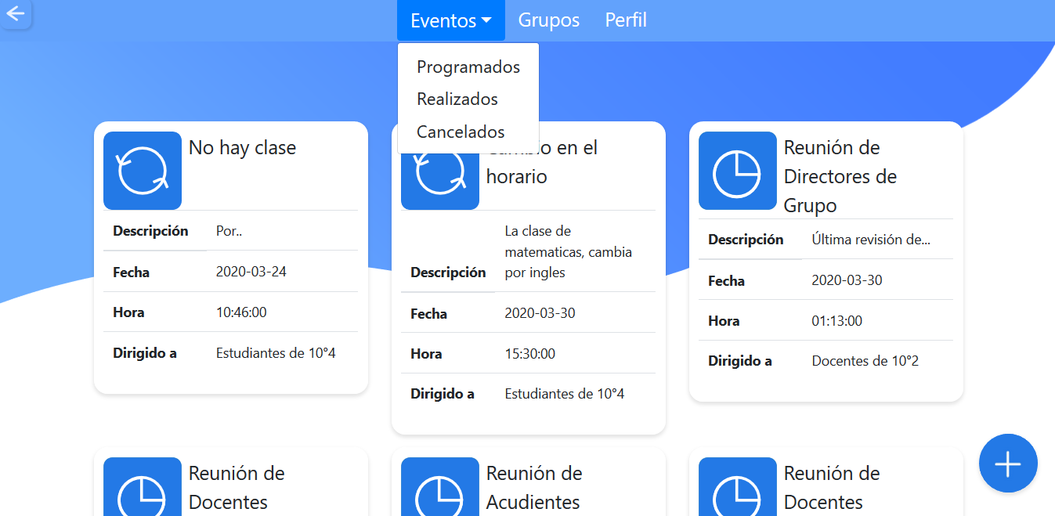
Prueba
Crear evento con los campos de la manera adecuada
Clic en Eventos
Clic en Programados

Slide 22
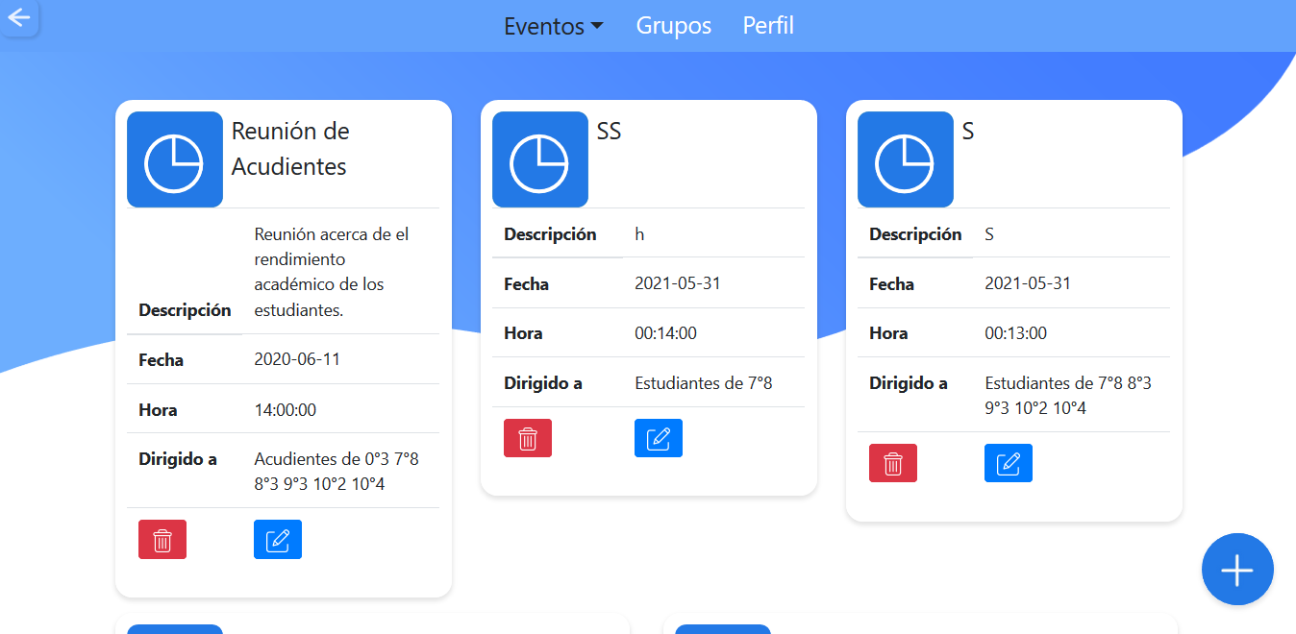
Prueba
Crear evento con los campos de la manera adecuada
Clic en Eventos
Clic en Programados
Vista del nuevo evento creado.

Slide 23
Crear un evento con los campos de la manera adecuada

Slide 24
Prueba
Crear evento donde la fecha sea anterior a la actual
Iniciar sesión como Administrador o Moderador
Clic en “Nuevo Evento”
Ingresar todos los campos con una fecha anterior a la actual
Clic en “Crear”

Slide 25
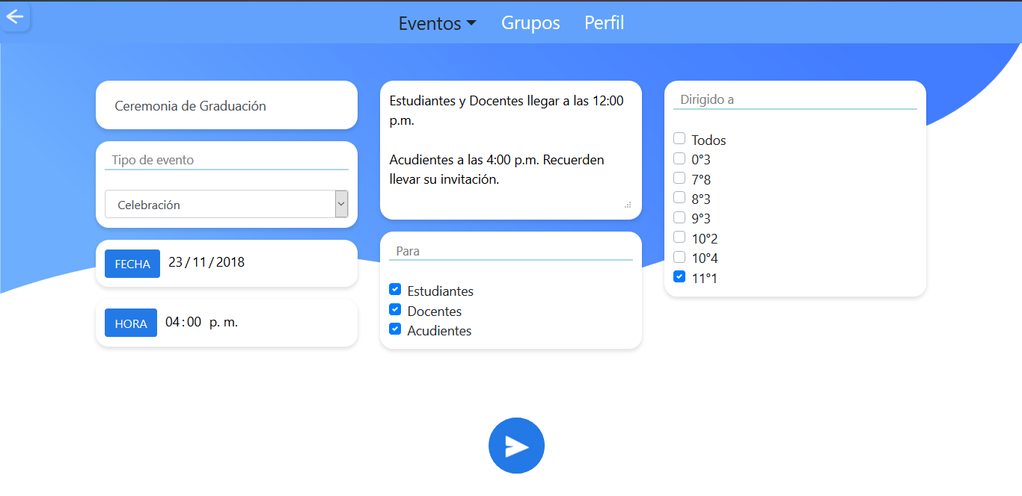
Prueba
Crear evento donde la fecha sea anterior a la actual
Clic en “Nuevo Evento”
Ingresar todos los campos con una fecha anterior a la actual
Clic en “Crear”

Slide 26
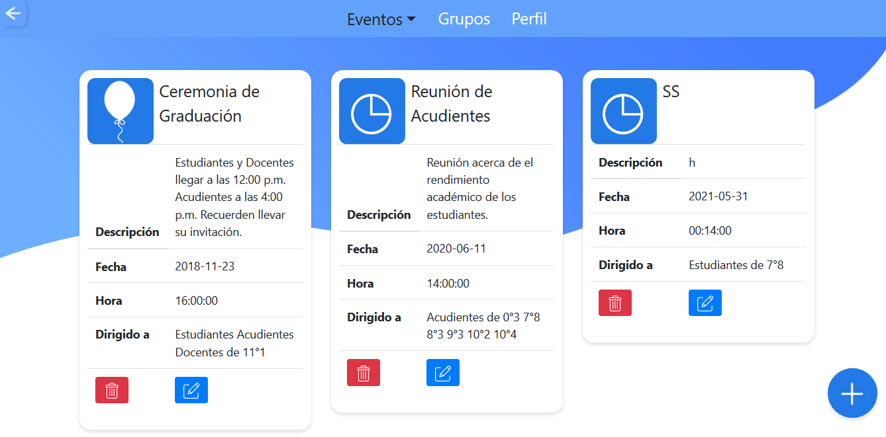
Prueba
Crear evento donde la fecha sea anterior a la actual
No permitir la creación del evento.
Permite la creación del evento.

Slide 28
Prueba
Crear un grupo vacío
Iniciar sesión como Administrador o Moderador
Clic en “Grupos”
Clic en “Jornada de la mañana”
Clic en “Nuevo grupo”

Slide 29
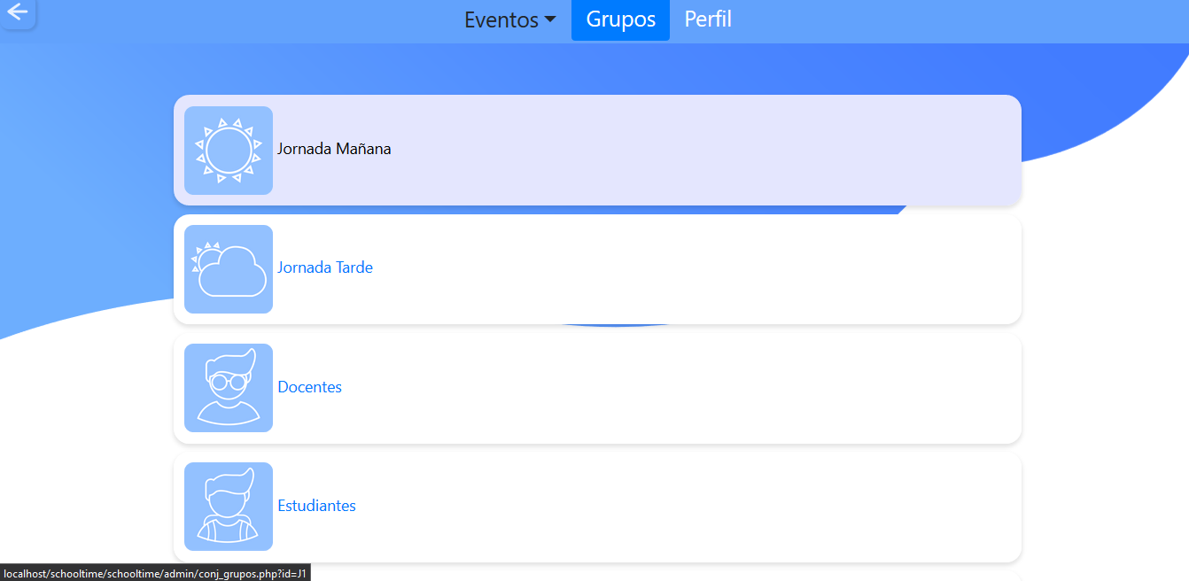
Prueba
Crear un grupo vacío
Clic en “Grupos”
Clic en “Jornada de la mañana”
Clic en “Nuevo grupo”

Slide 30
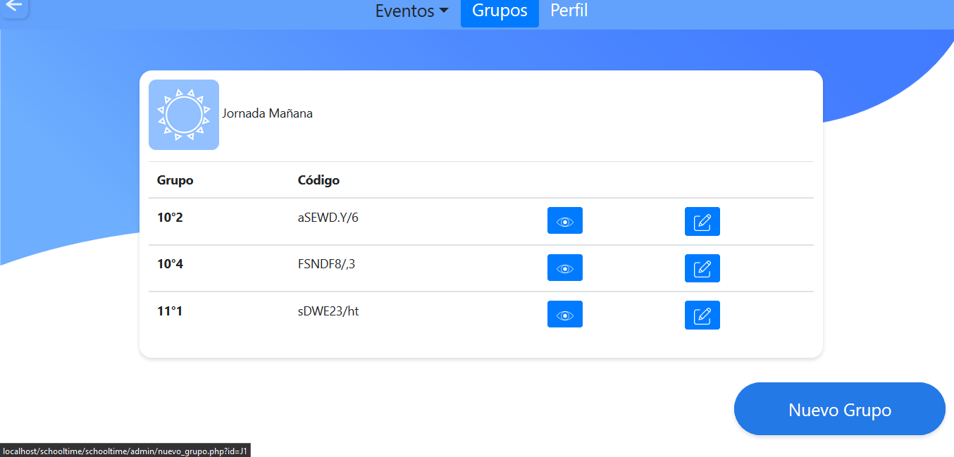
Prueba
Crear un grupo vacío
Clic en “Grupos”
Clic en “Jornada de la mañana”
Clic en “Nuevo grupo”

Slide 31
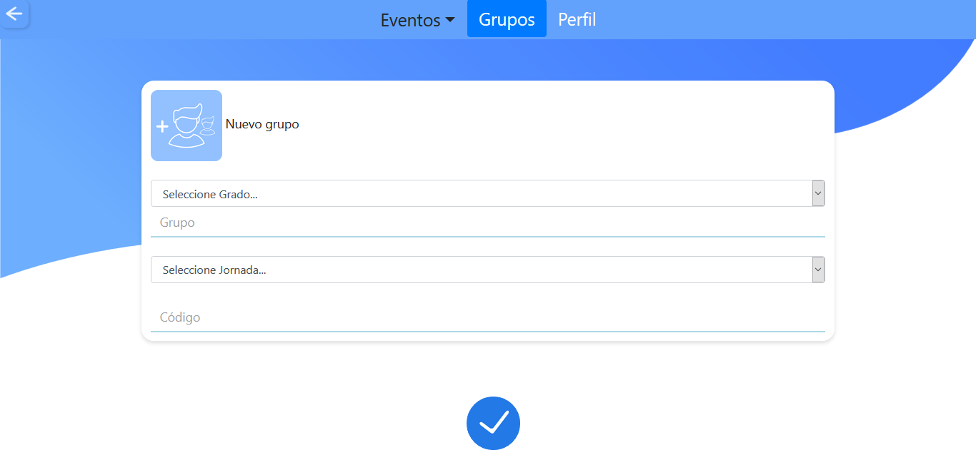
Prueba
Crear un grupo vacío
Clic en “Crear”

Slide 32
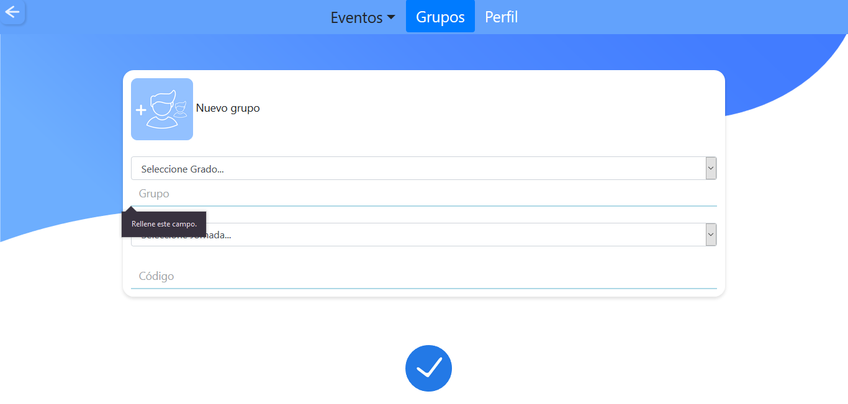
Prueba
Crear un grupo vacío
Solicite los campos vacíos.
Solicita rellenar el campo Grupo.

Slide 34
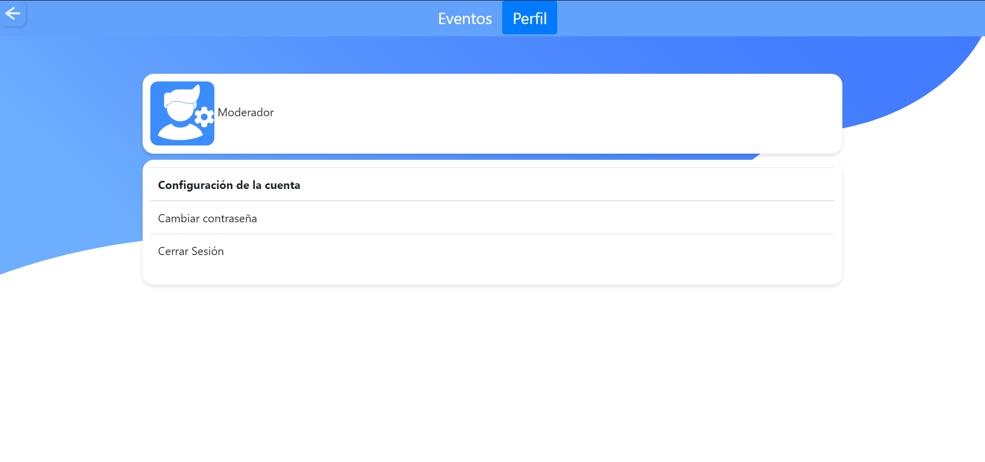
Prueba
Cambiar contraseña
Click en “Cambiar contraseña”
Ingresar datos en los campos
Click en “Aceptar”
Haber iniciado sesión

Slide 35
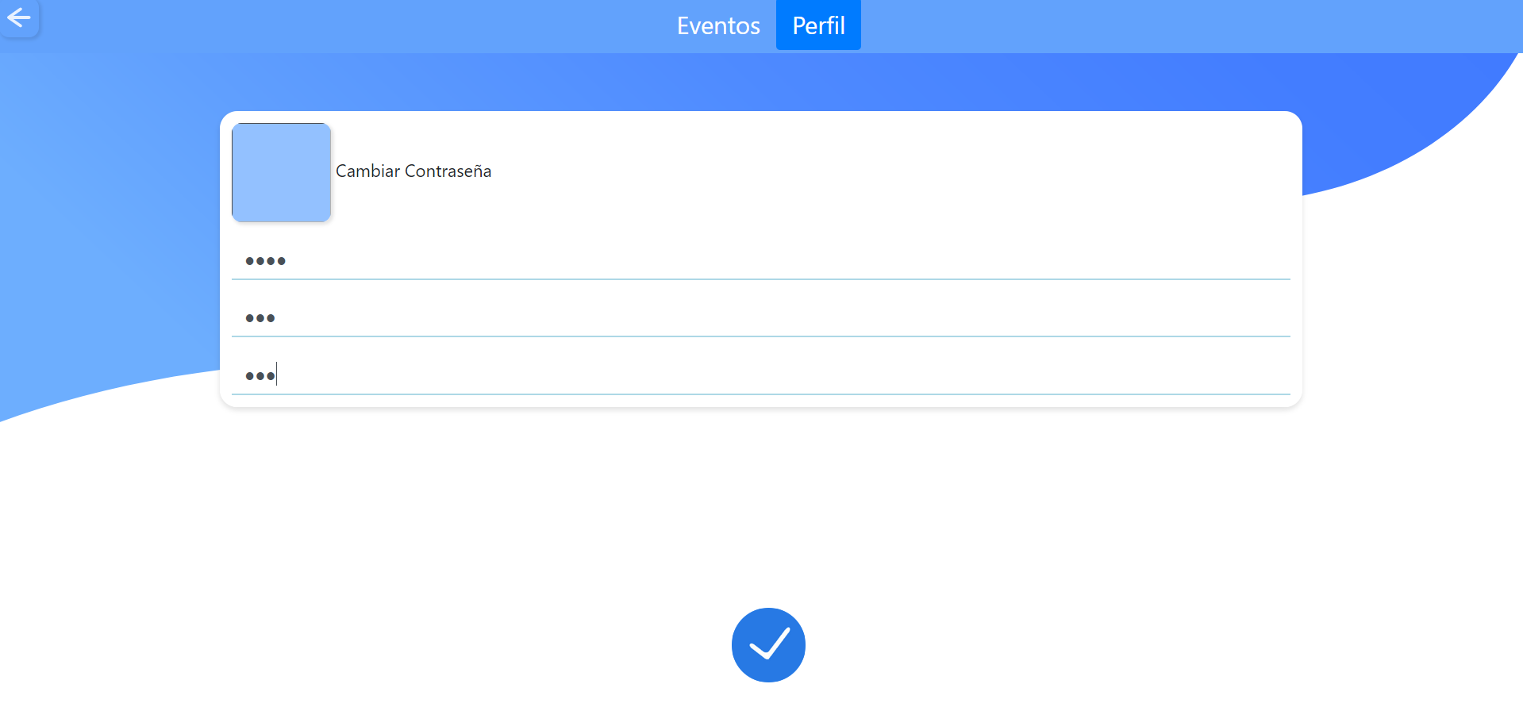
Prueba
Cambiar contraseña
Click en “Cambiar contraseña”
Ingresar datos en los campos
Click en “Aceptar”

Slide 36

Prueba
Cambiar contraseña
Click en “Cambiar contraseña”
Ingresar datos en los campos
Click en “Aceptar”

Slide 37
Prueba
Cambiar contraseña
Modificación de la contraseña
Modificación de la contraseña

Slide 39
Prueba
Cerrar sesión e ingresar sin haber iniciado
Cerrar sesión

Slide 40
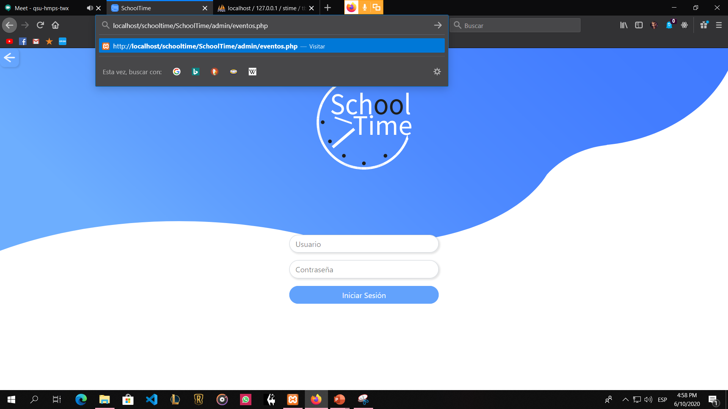
Prueba
Cerrar sesión e ingresar sin haber iniciado
Ingresar una ruta para una sesión especifica

Slide 41
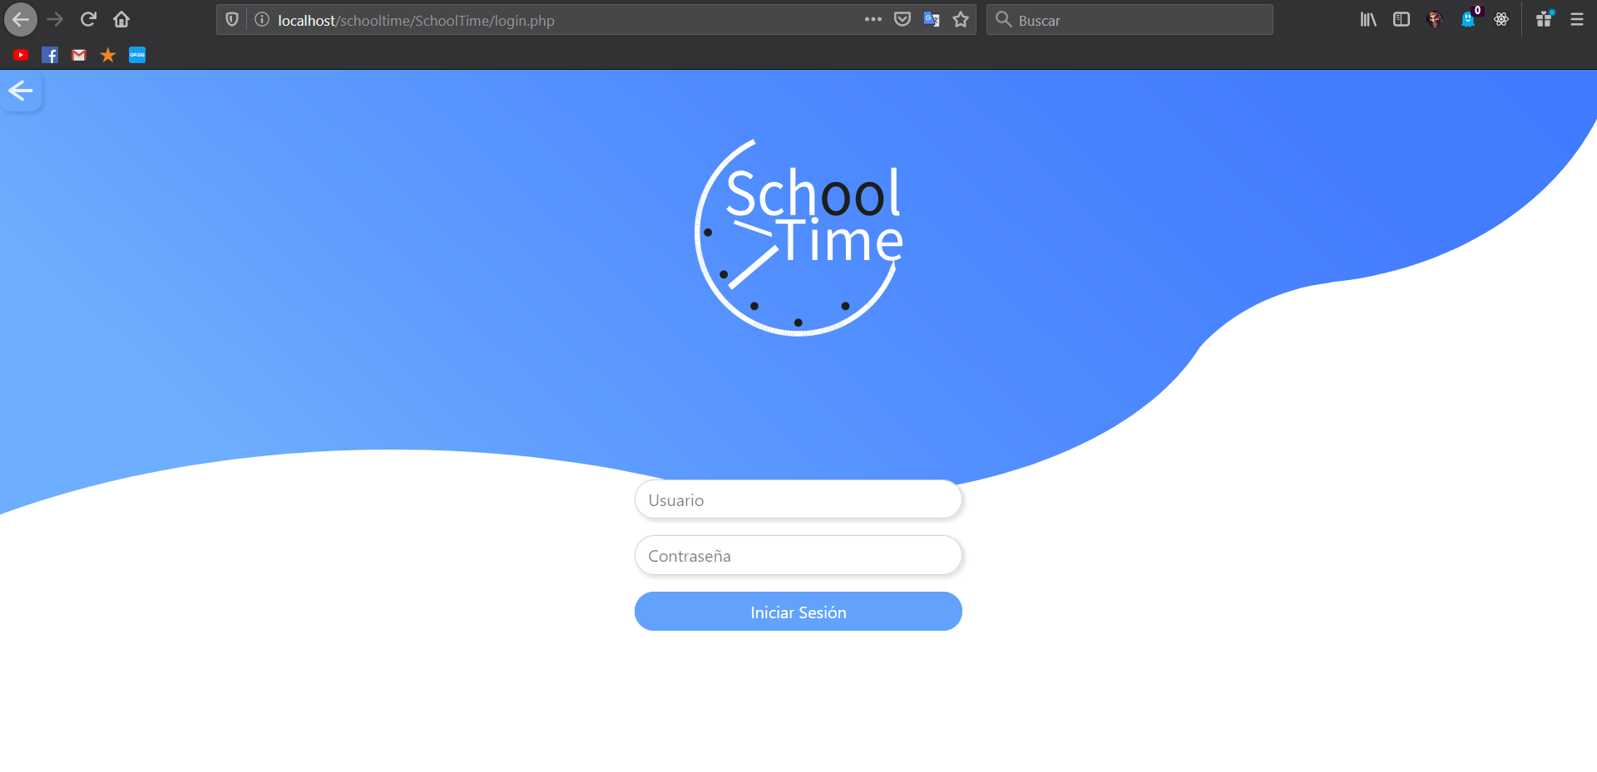
Prueba
Cerrar sesión e ingresar sin haber iniciado
Bloquear la ruta de acceso
Bloquear la ruta de acceso y redireccionar al login

Slide 43
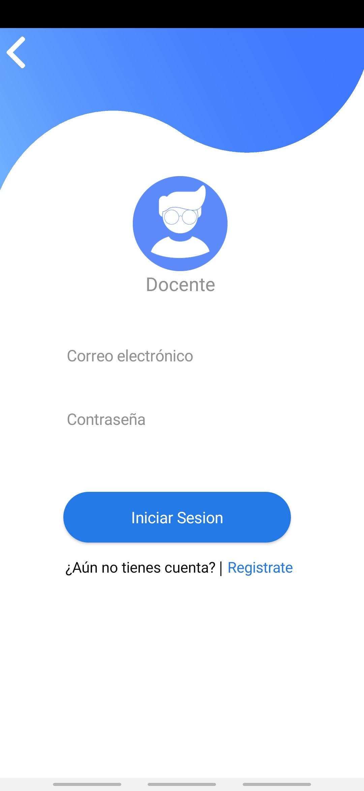
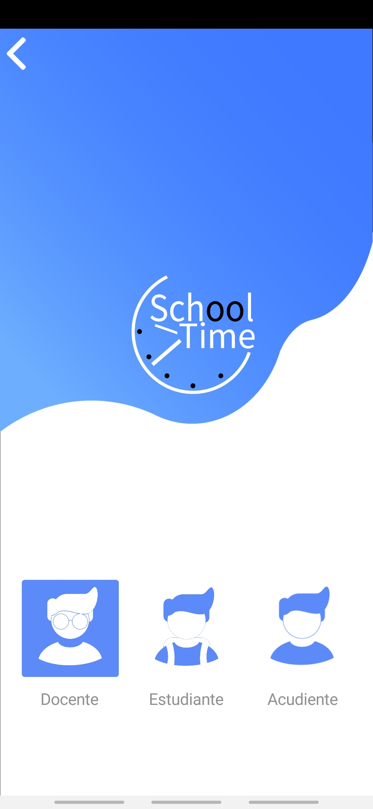

Prueba
Registrar un Docente
Clic en “Docente”
Clic en “Registrarse”
Ingresar todos los campos
Clic en “Registrarse”

Slide 44
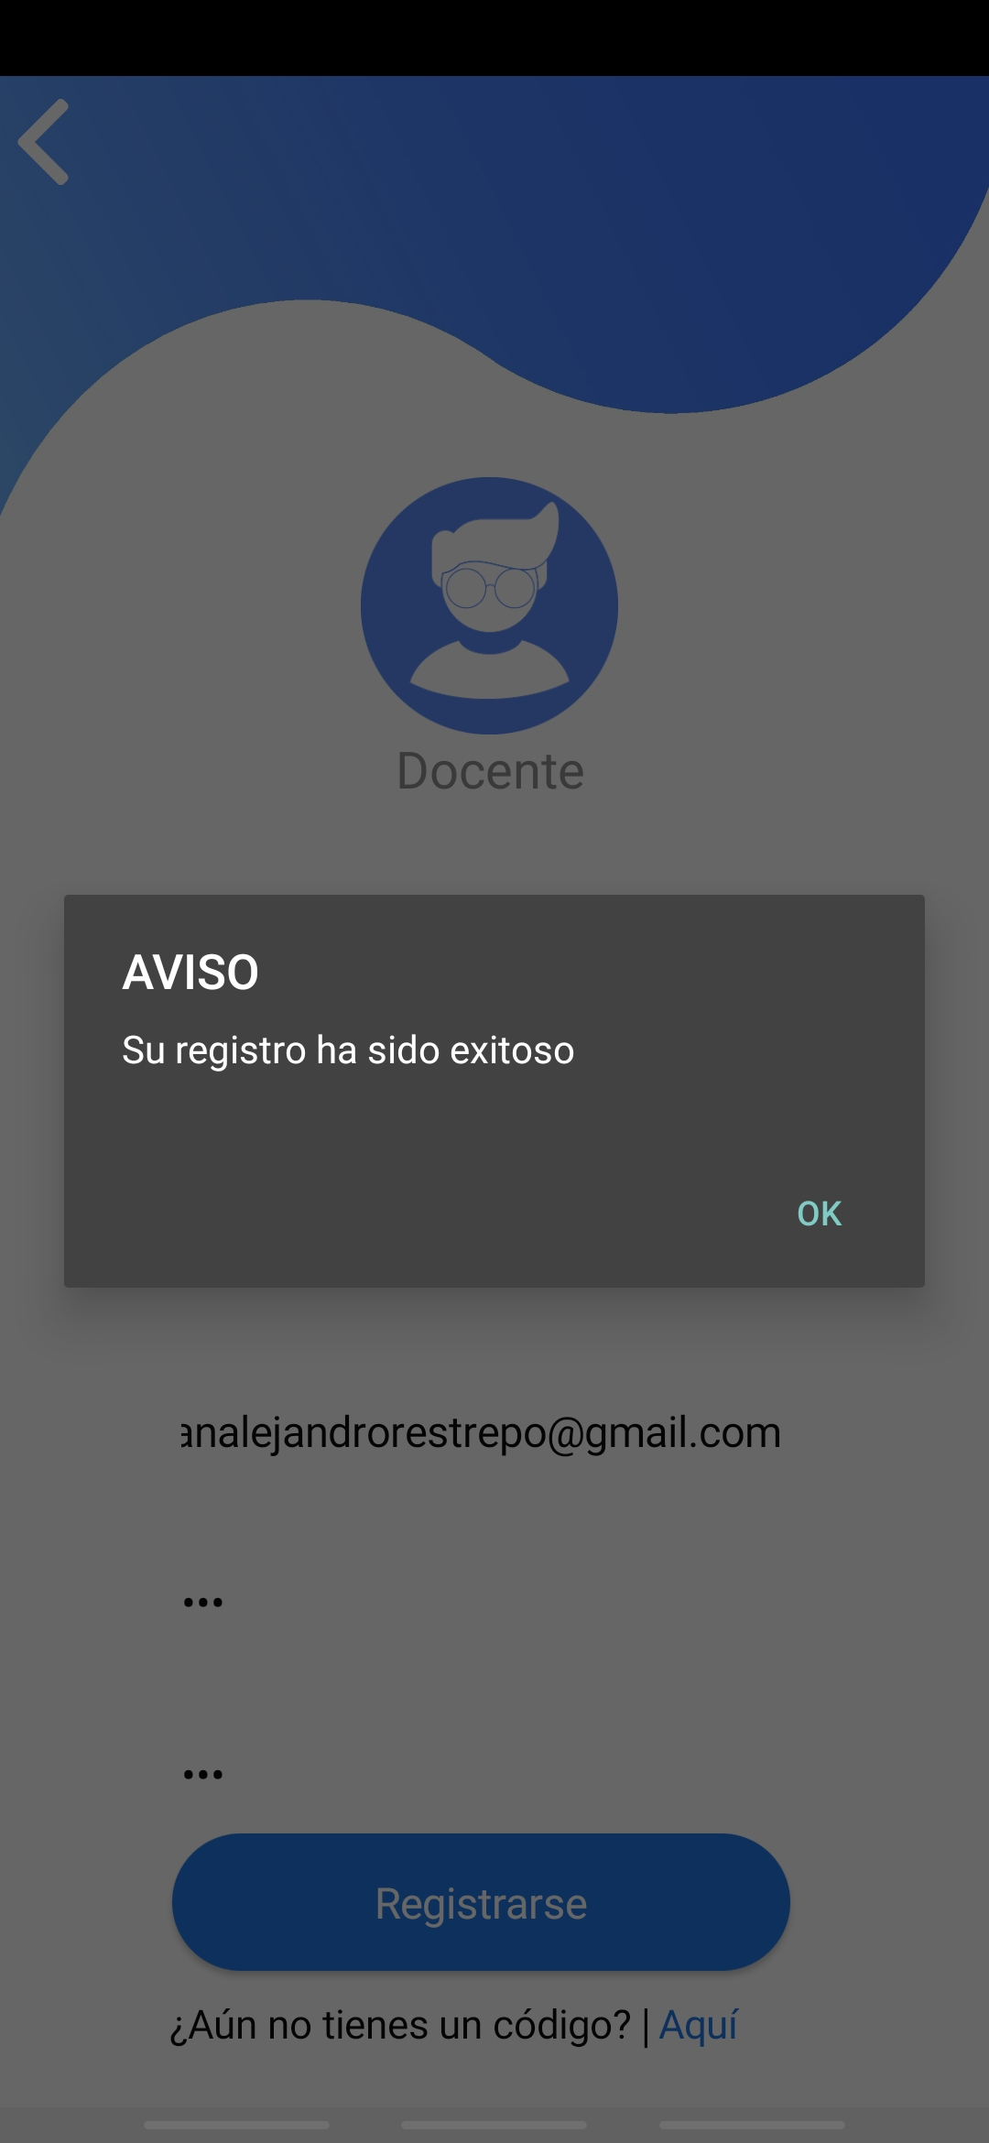
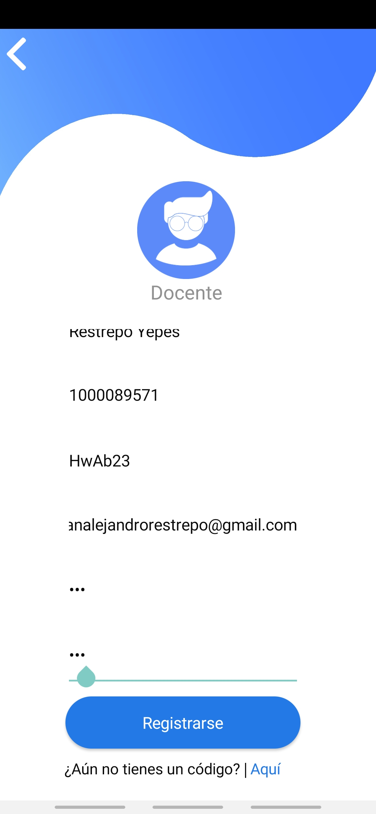
Prueba
Registrar un Docente
Clic en “Docente”
Clic en “Registrarse”
Ingresar todos los campos
Clic en “Registrarse”

Slide 45
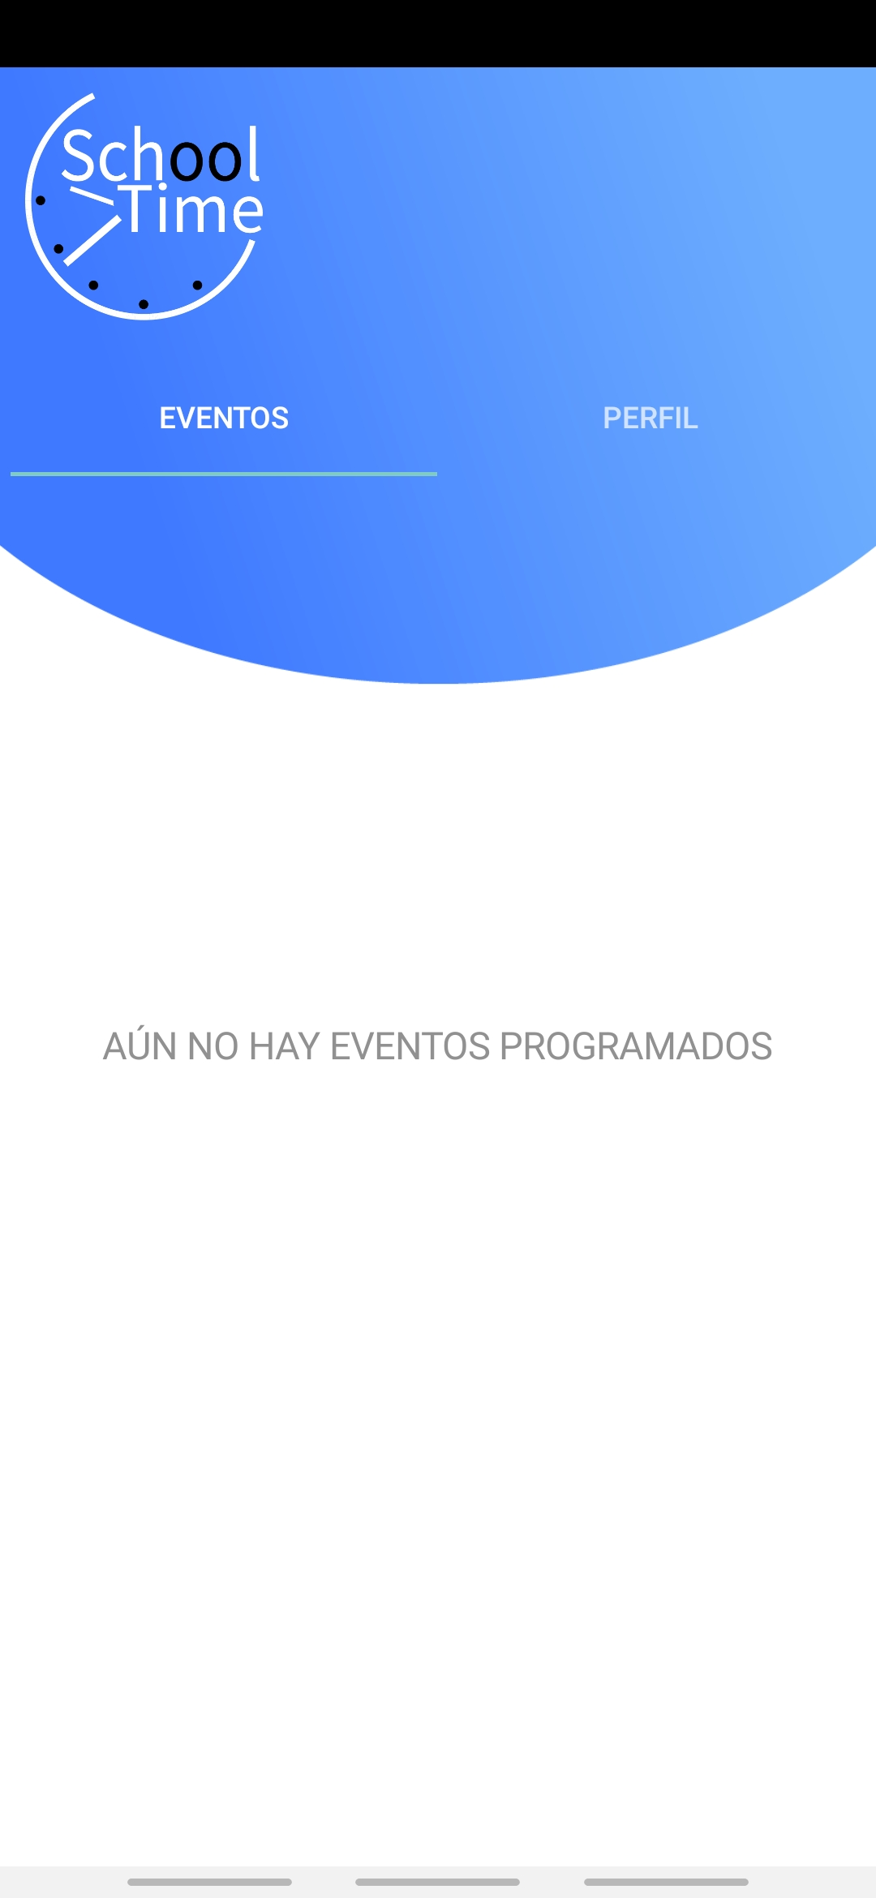
Prueba
Registrar un Docente
Registrar docente
Registro exitoso e ingreso a la vista de eventos

Slide 47
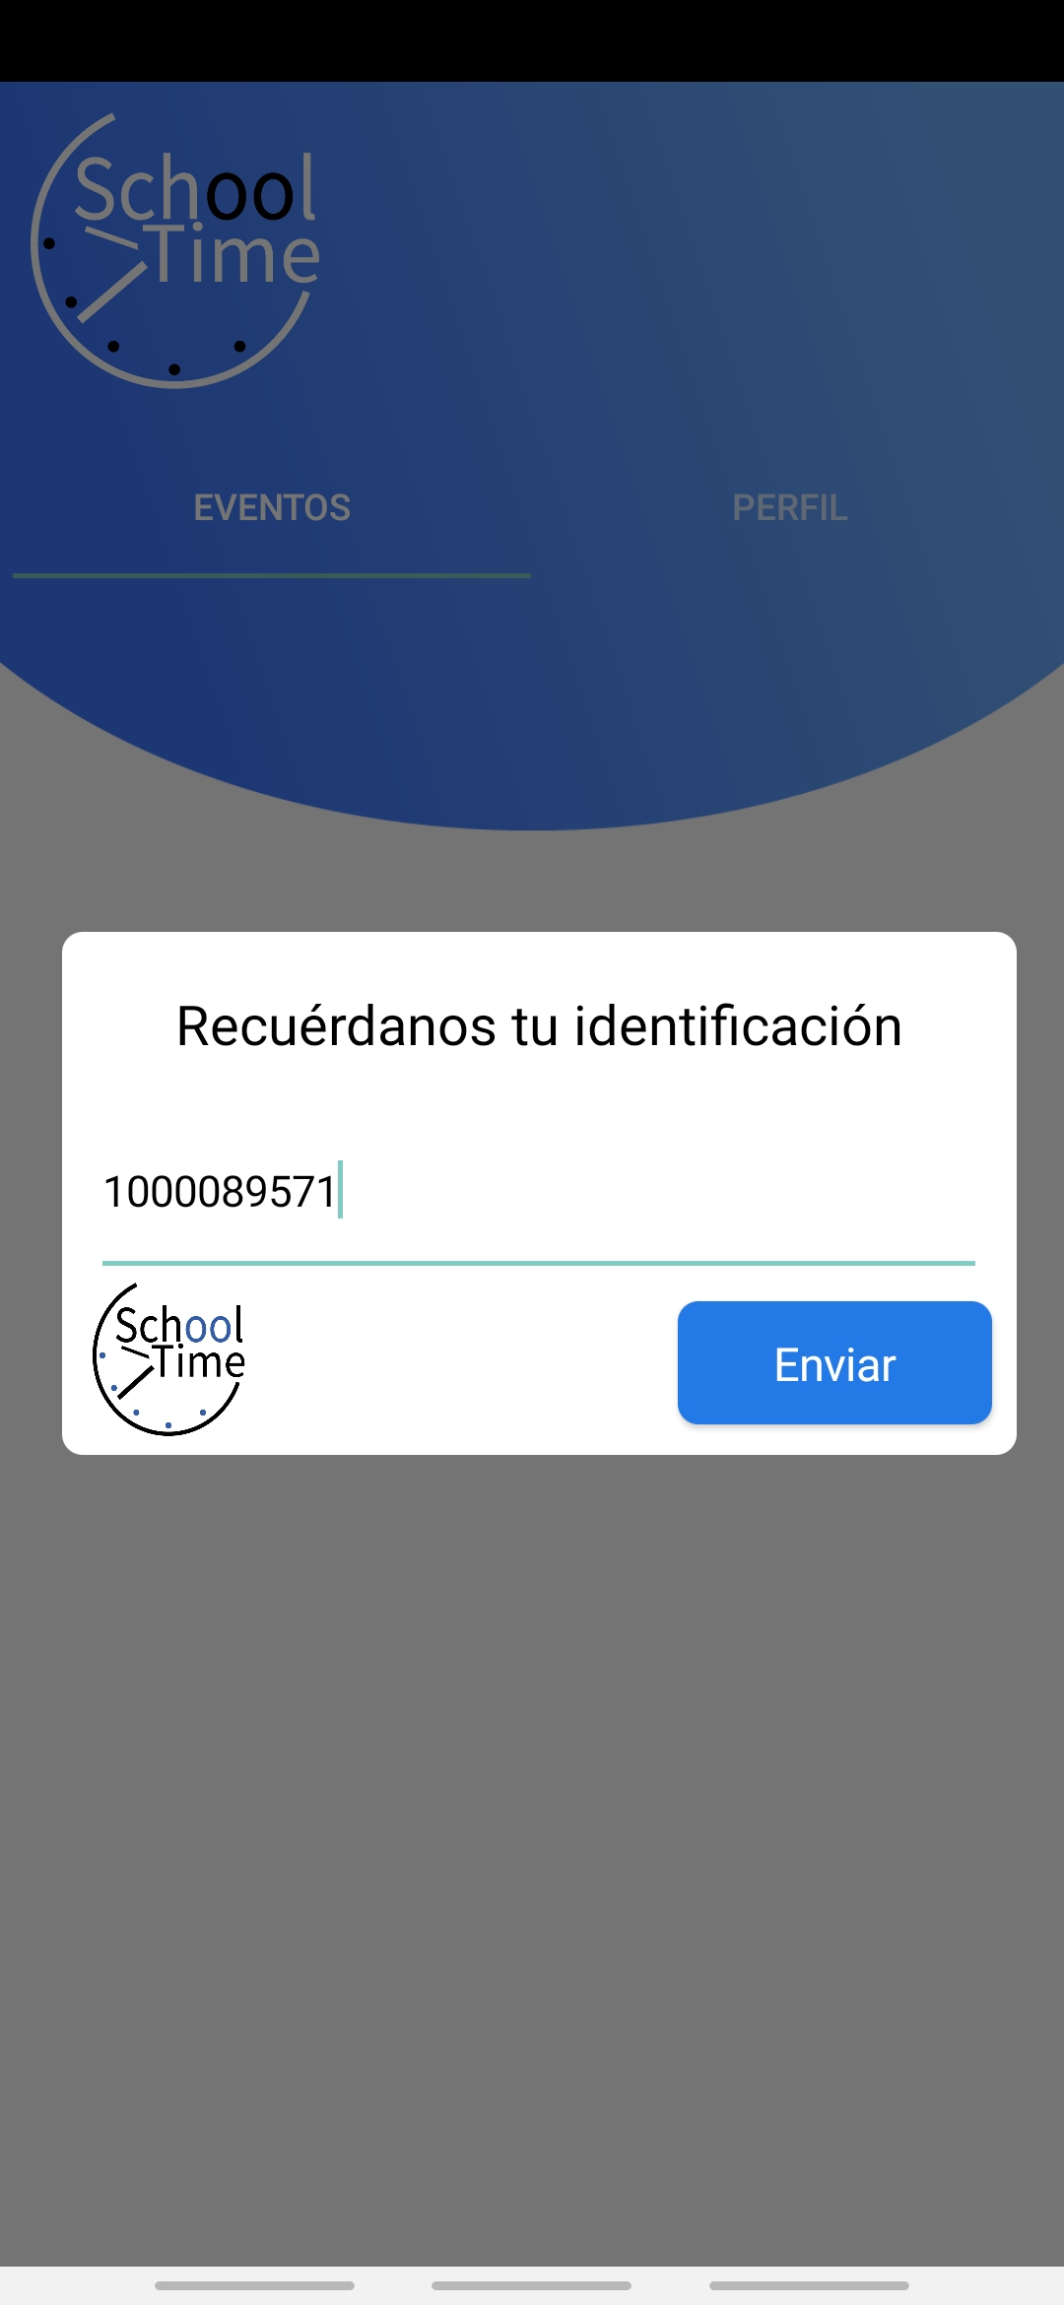
Prueba
Ingresar identificación errónea
Ingresar identificación errónea
Clic en “Enviar”
Pedir la identificación hasta que sea correcta.
Permite el ingreso y no muestra eventos.

Slide 49
Prueba
Cambiar contraseña
Iniciar sesión como Docente, Estudiante o Acudiente
Clic en “Perfil”
Clic en “Cambiar Contraseña”
Ingresar los campos

Slide 50
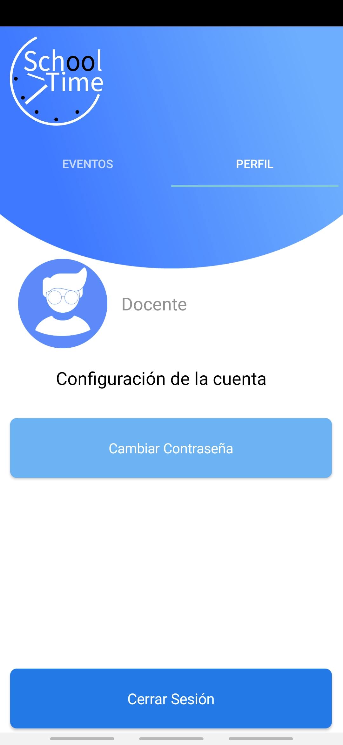
Prueba
Cambiar contraseña
Iniciar sesión como Docente, Estudiante o Acudiente
Clic en “Perfil”
Clic en “Cambiar Contraseña”
Ingresar los campos

Slide 51
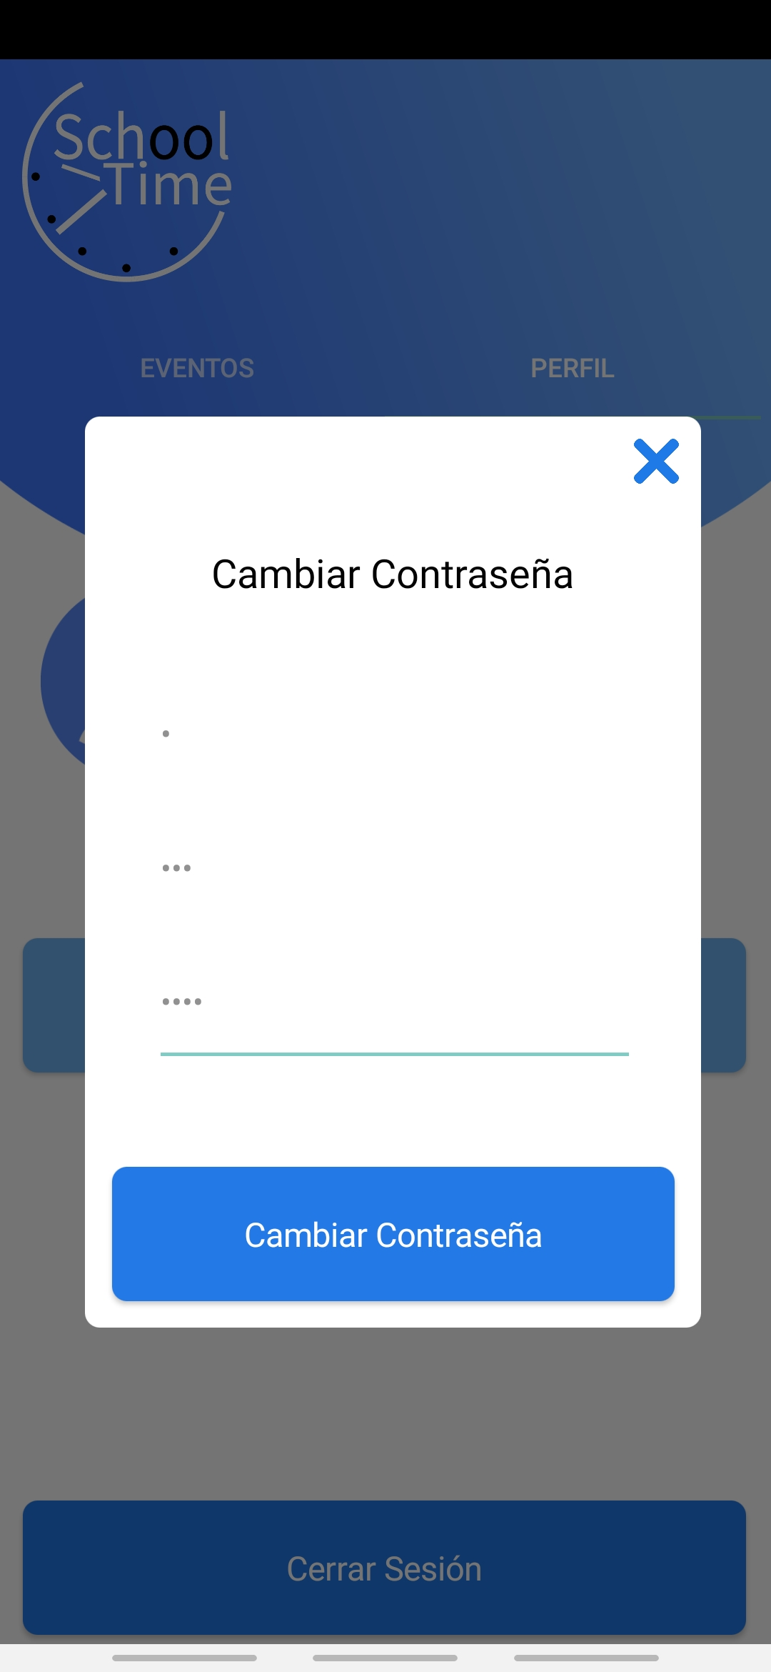
Prueba
Cambiar contraseña
Iniciar sesión como Docente, Estudiante o Acudiente
Clic en “Perfil”
Clic en “Cambiar Contraseña”
Ingresar los campos
Clic en “Cambiar contraseña”

Slide 52
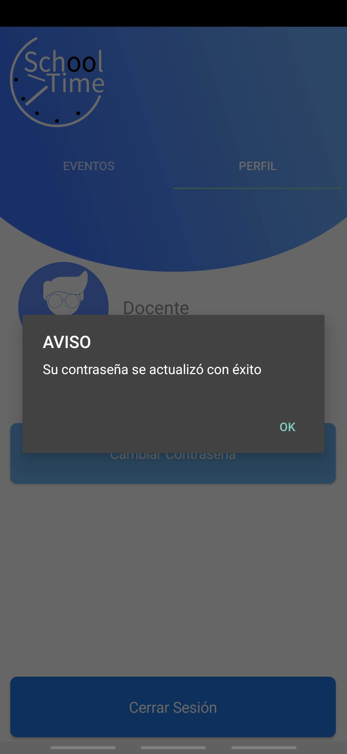
Prueba
Cambiar contraseña
Cambio de contraseña.
La contraseña se actualiza exitosamente.

Slide 54
Prueba
Cambiar contraseña con campos diferentes
Iniciar sesión como Docente, Estudiante o Acudiente
Clic en “Perfil”
Clic en “Cambiar Contraseña”
Ingresar campos que no coincidan

Slide 55
Prueba
Cambiar contraseña con campos diferentes
Iniciar sesión como Docente, Estudiante o Acudiente
Clic en “Perfil”
Clic en “Cambiar Contraseña”
Ingresar los campos que no coincidan

Slide 56
Prueba
Cambiar contraseña con campos diferentes
Iniciar sesión como Docente, Estudiante o Acudiente
Clic en “Perfil”
Clic en “Cambiar Contraseña”
Ingresar los campos que no coincidan
Clic en “Cambiar contraseña”

Slide 57
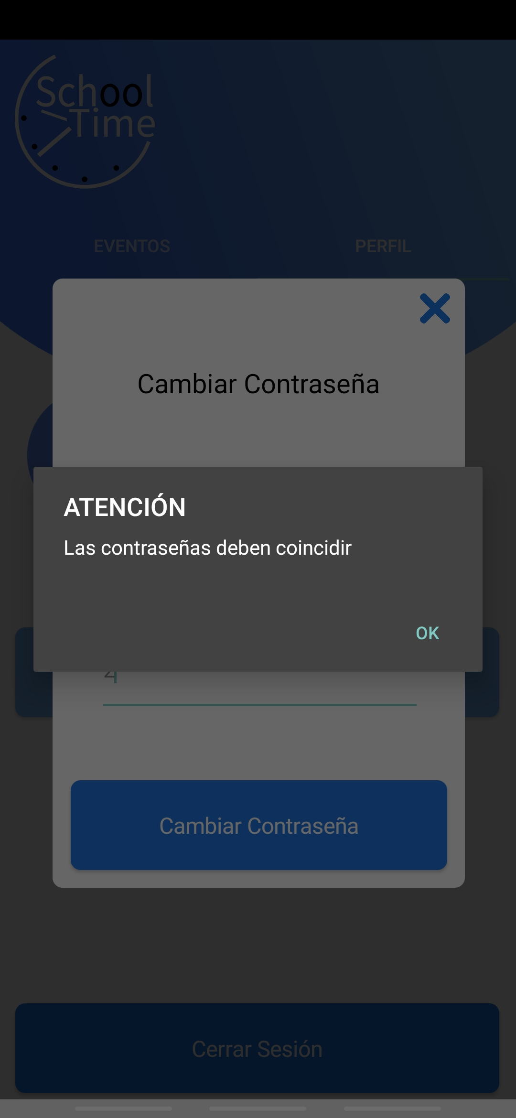
Prueba
Cambiar contraseña con campos diferentes
No permitir el cambio hasta que los campos coincidan.
Muestra alerta “Las contraseña deben coincidir”.

Slide 59
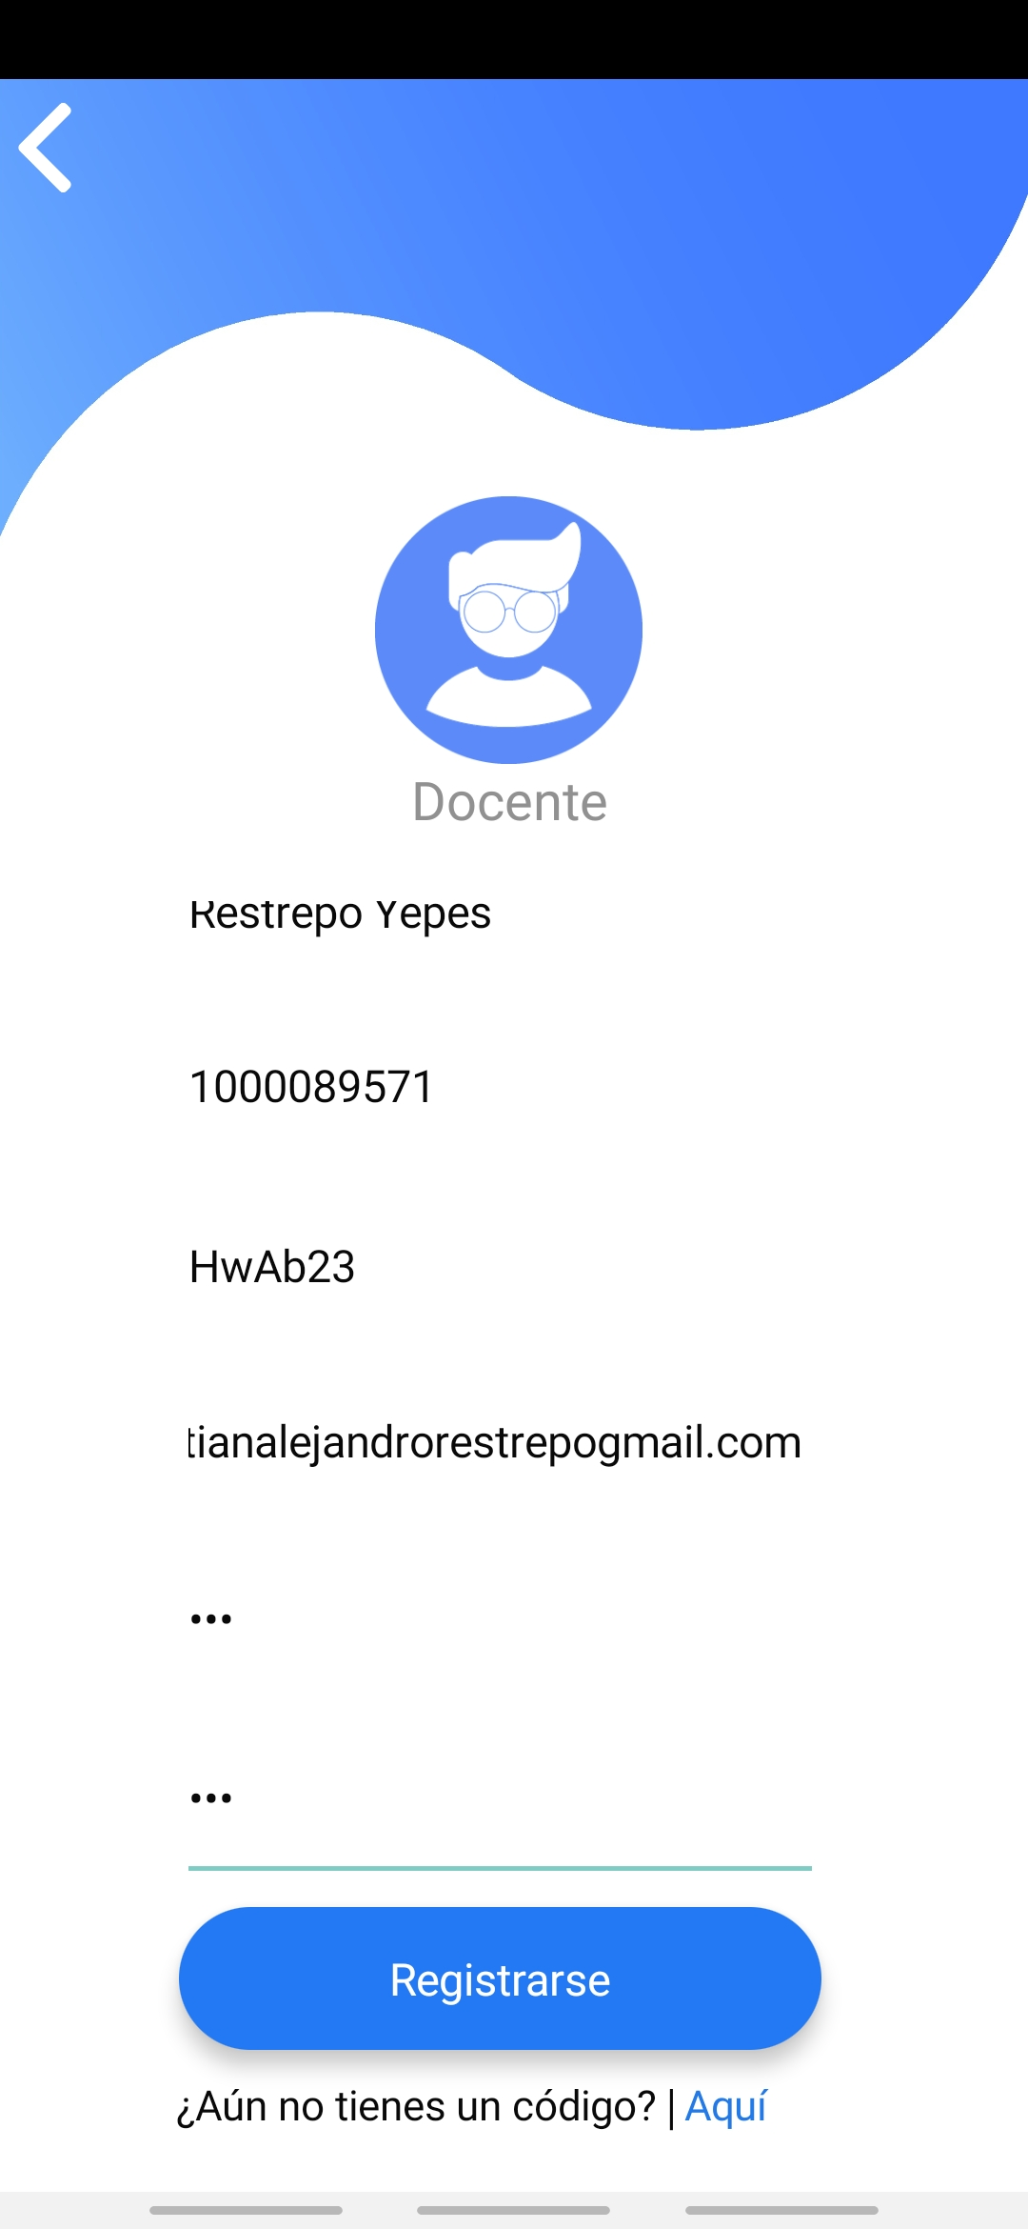
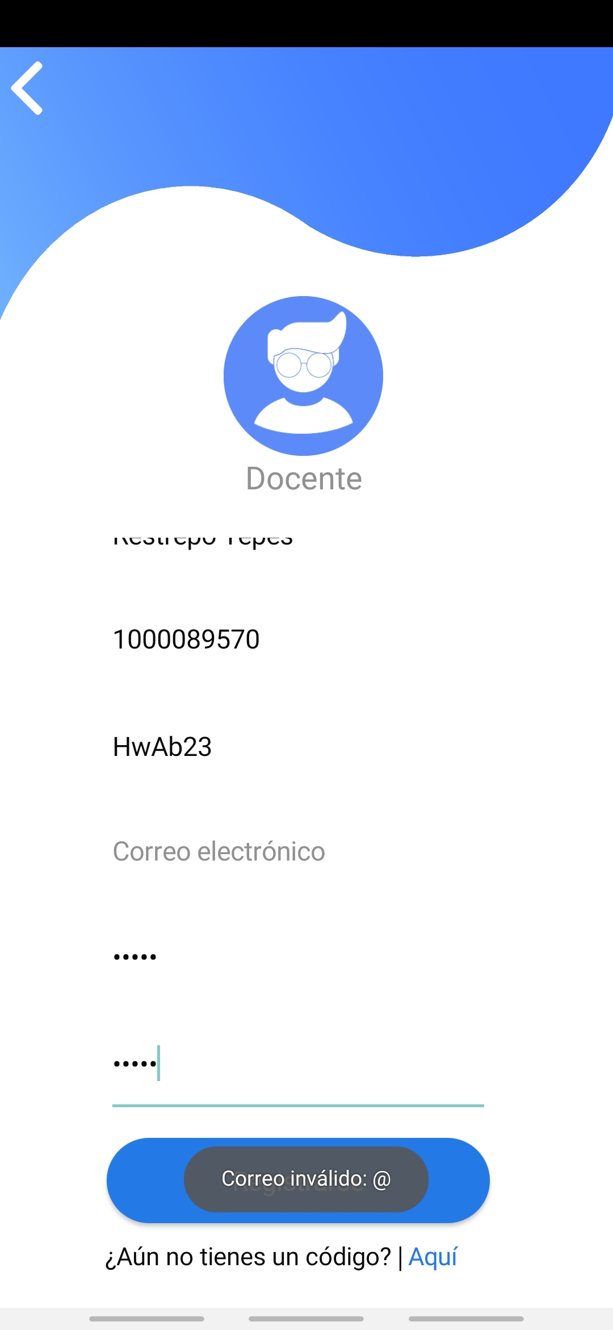
Prueba
Registrar un Docente
con el coreo sin @
Ingresar todos los campos con el correo sin @
Clic en “Registrarse”
No permitir correos sin @
Vacía el campo correo, diciendo “Correo inválido: @”

Slide 61

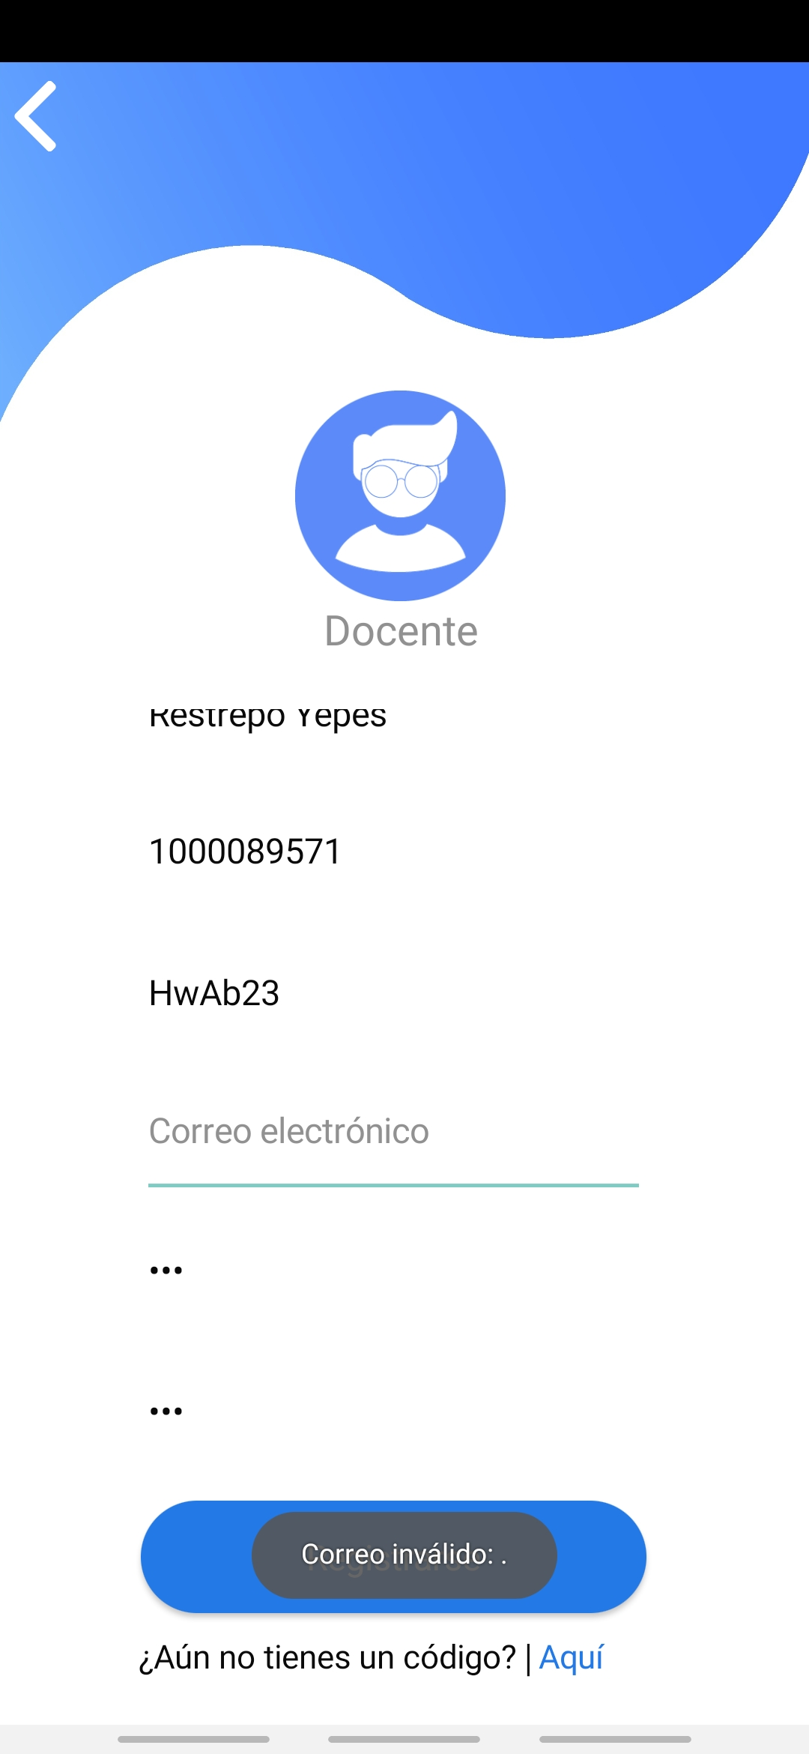
Prueba
Registrar un Docente
con el correo sin .
Ingresar todos los campos con el correo sin .
Clic en “Registrarse”
No permitir correos sin .
Vacía el campo correo, diciendo “Correo inválido: .”

Slide 63
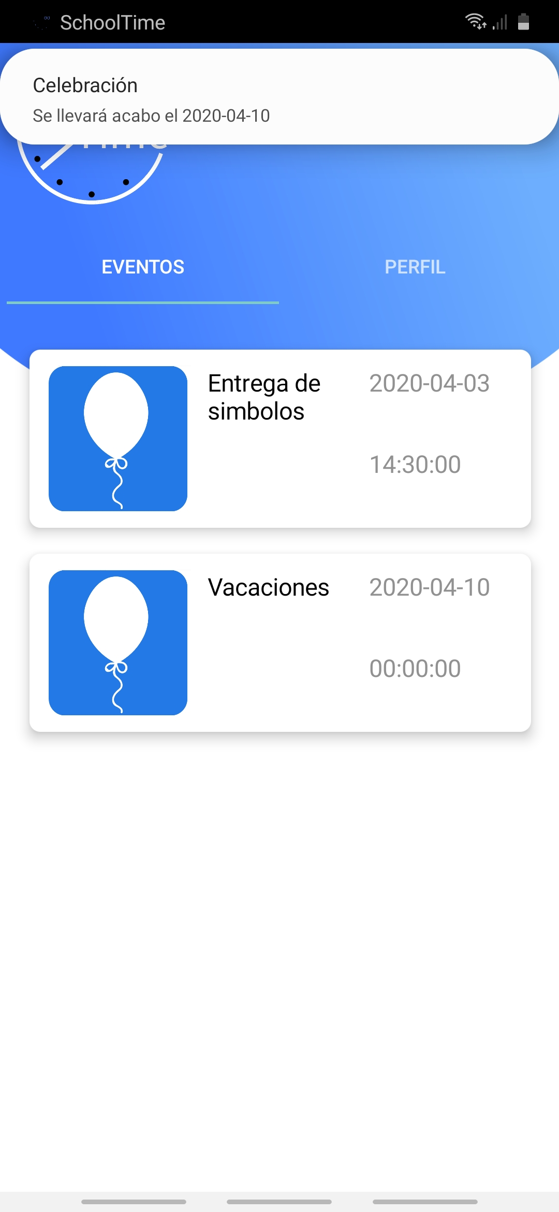
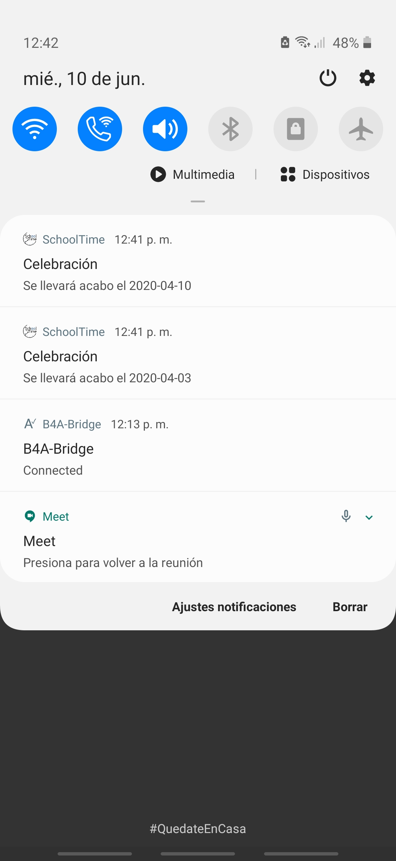
Prueba
Recibir y ver notificación
Iniciar sesión como Docente, Estudiante o Acudiente
Desplegar barra de notificaciones
Recibir notificación de los nuevos eventos.
Recibe notificación.

Slide 65
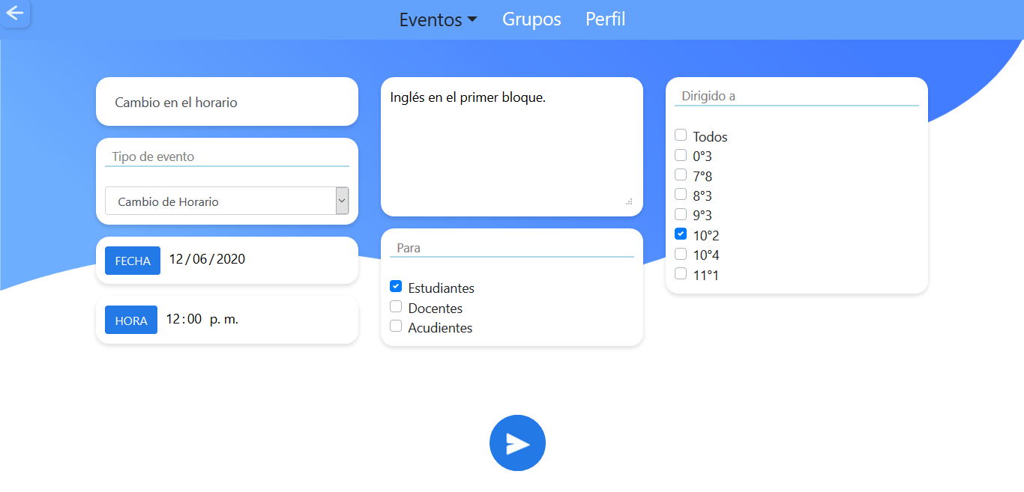

Slide 66
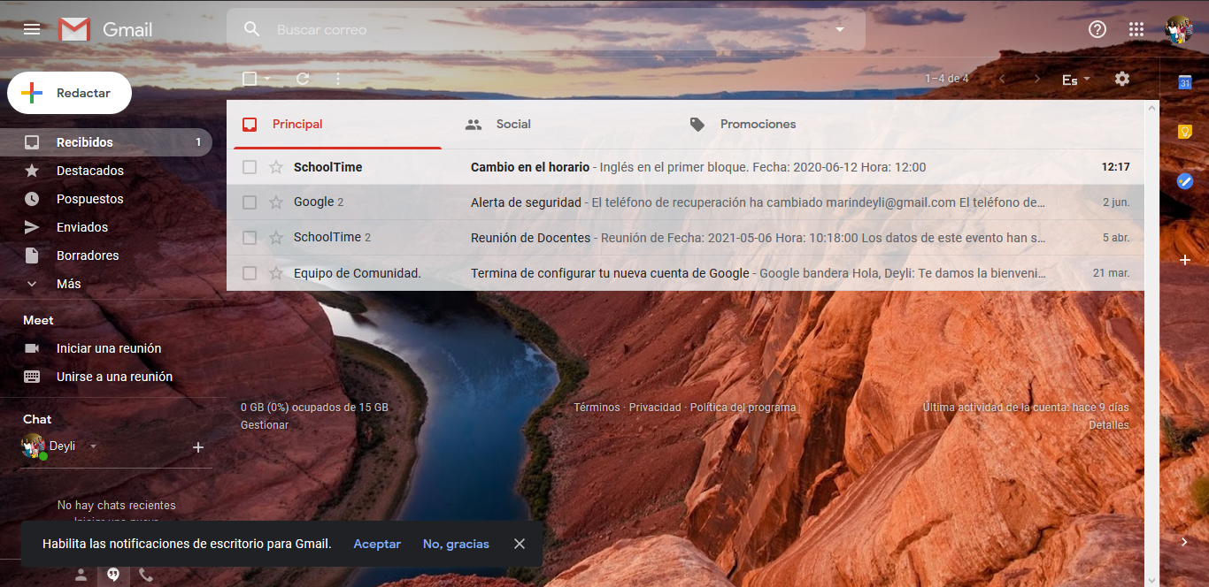

Slide 67
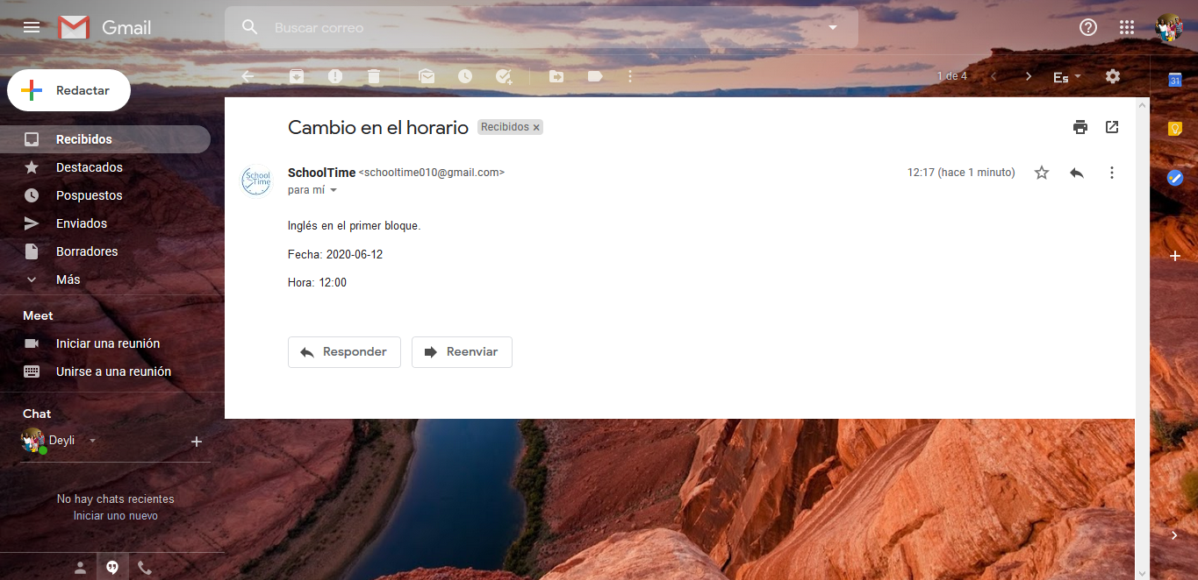

Slide 69
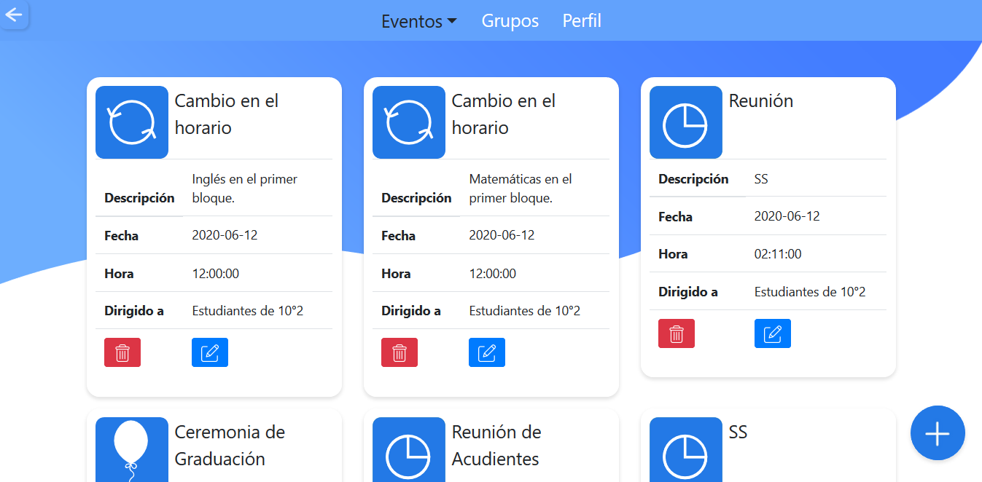

Slide 70
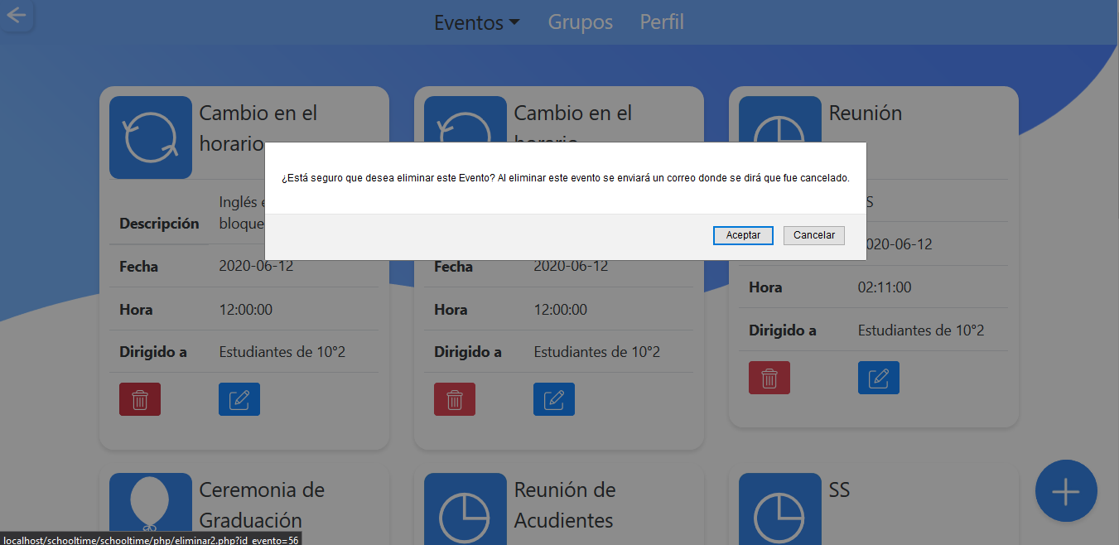

Slide 71


Slide 72


Slide 73
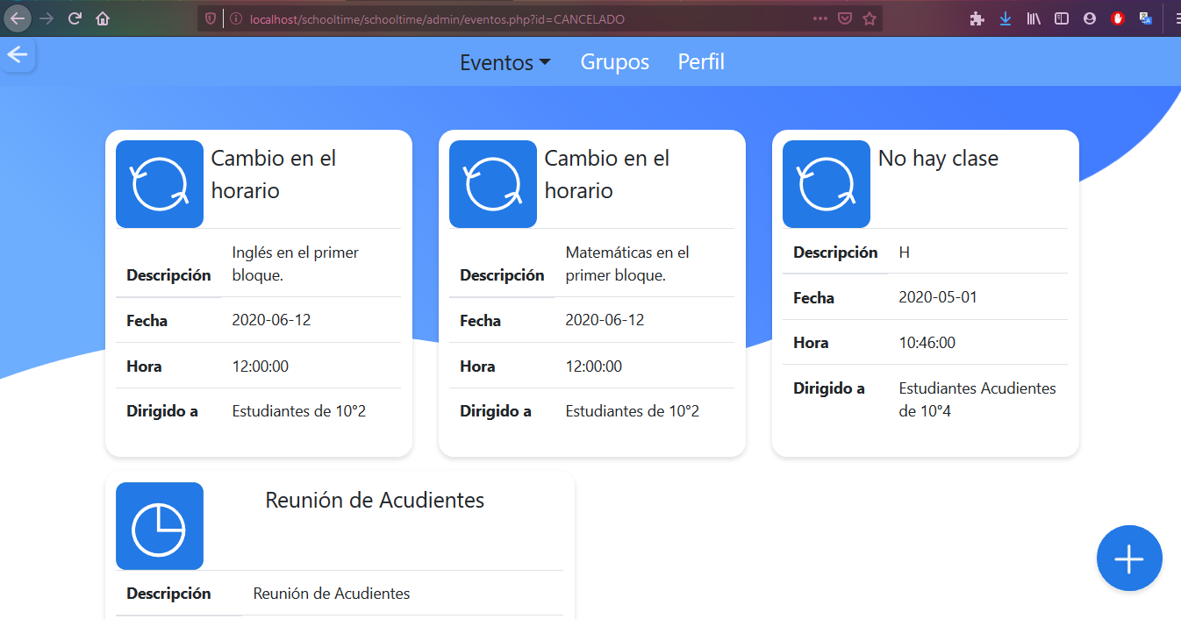

Slide 74
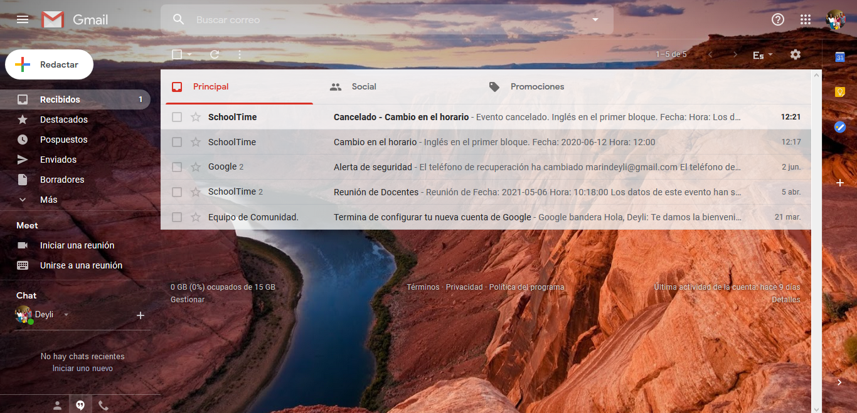

Slide 75
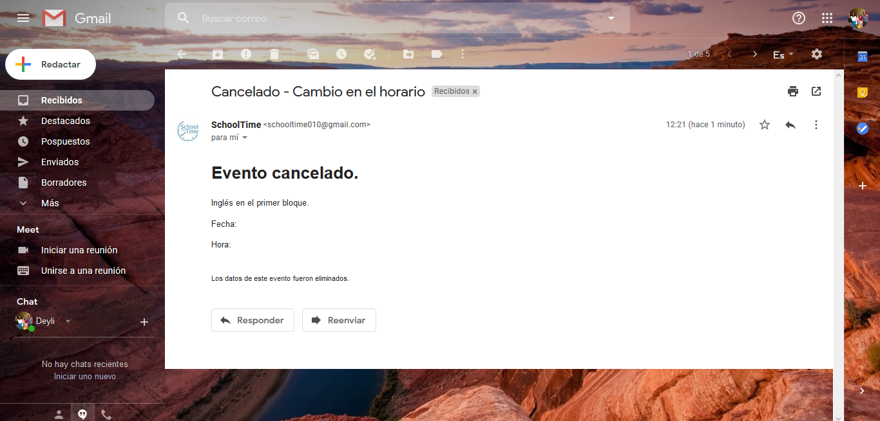

Slide 76
Prueba
Registrar un Docente
con el coreo sin @
Ingresar todos los campos con el correo sin @
Clic en “Registrarse”
Ingresar todos los campos

